Slide 1
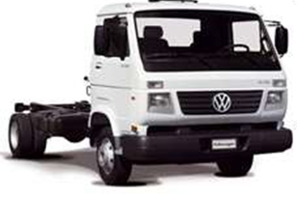
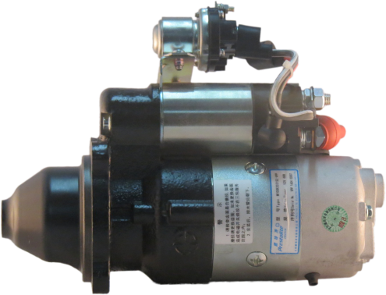
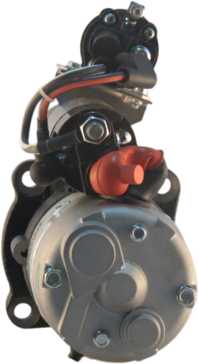
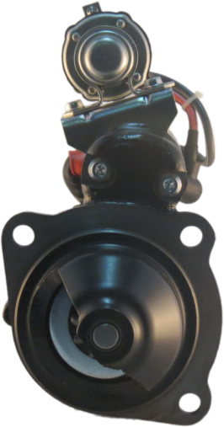
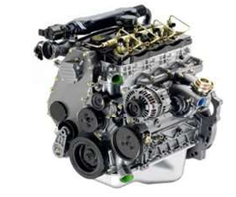
Motor de arranque M100R2031SE
Nuevo, no reacondicionado
Calidad de equipo original
Para mayor información, visite www.mundopiezas.com.ar
NUEVO!
NUEVO PRODUCTO
VW - MWM X-10
 | Tensión | Potencia | Masa/aislado | Rotación | Dientes | Diam. Piñón | Piñón en reposo | Piñón avanzado
M100R2031SE | 12V | 4.0kW | Masa | Horario | 10 | 38.1 | 26 | 42 | APLICACIÓN | REFERENCIAS *
 |  |  |  |  |  |  |  |  | VW 9.150 9.190 17.210 12.230 13.180 15.180 26.260E 31.260E Ómnibus 17.260 Con motor x-10 | 8200826, 35259430, 80.480.05, 2RO911.023.A TJG911.023.B
Contacte su Distribuidor por mayores detalles.
* Los códigos de fabricante son sólo referencias.
FL201808-0001
www.mundopiezas.com.ar

